Slide 1
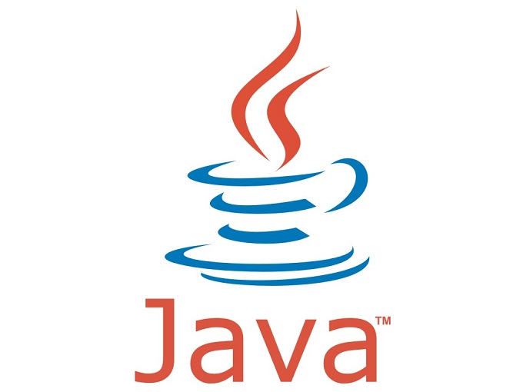
Clase 25
Introducción al lenguaje Java

Slide 2
¿Qué es Java?
Java es una plataforma informática de lenguaje de programación creada por Sun Microsystems en 1995.
Ha evolucionado desde sus humildes comienzos hasta impulsar una gran parte del mundo digital actual, ya que es una plataforma fiable en la que se crean muchos servicios y aplicaciones.
Los nuevos e innovadores productos y servicios digitales diseñados para el futuro también siguen basándose en Java.

Slide 3
Características
Multiparadigma
Multiplataforma
Multihilos
Seguro
Simple

Slide 4
JDK (Java Development Kit)
Java™ Development Kit (JDK) es un software para desarrolladores de Java. Incluye el intérprete Java, clases Java y herramientas de desarrollo Java (JDT): compilador, depurador, desensamblador, visor de applets, generador de archivos de apéndice y generador de documentación.
El JDK le permite escribir aplicaciones que se desarrollan una sola vez y se ejecutan en cualquier lugar de cualquier máquina virtual Java. Las aplicaciones Java desarrolladas con el JDK en un sistema se pueden usar en otro sistema sin tener que cambiar ni recompilar el código. Los archivos de clase Java son portables a cualquier máquina virtual Java estándar.

Slide 5
¿Qué obtendré al descargar el software Java?
Al descargar el software Java, obtendrá la versión que elija de Java Runtime Environment (JRE).
JRE incluye Java Virtual Machine (JVM), las clases del núcleo de la plataforma Java y bibliotecas de la plataforma Java de compatibilidad. JRE representa la parte de tiempo de ejecución del software Java, que es todo lo que necesita para ejecutar las aplicaciones de Java WebStart desde un navegador web compatible.
Sin embargo, no incorpora herramientas de desarrollo, dado que ya forman parte de Java Development Kit (JDK).

Slide 6
¿Qué es la Java Virtual Machine?
Java Virtual Machine es solo una parte del software de Java que se encarga de ejecutar una aplicación. Java Virtual Machine está incluido en la descarga del software Java, forma parte de JRE y ayuda a ejecutar aplicaciones Java.

Slide 7
Tipos de Dato en Java
Los tipos de datos básicos en Java son:
Tipos primitivos: int, short, long, double, float, boolean, byte, char
Clases de derivador para tipos primitivos: java.lang.Integer, java.lang.Short, java.lang.Long, java.lang.Double, java.lang.Float, java.lang.Boolean, java.lang.Byte, java.lang.Character
Tipo de serie: java.lang.String
Tipos de fecha/hora: java.util.Date, java.util.Calendar, java.sql.Date, java.sql.Time, java.sql.Timestamp
Tipos numéricos: java.math.BigInteger, java.math.BigDecimal

Slide 8
Arrays en Java
Un array Java es una estructura de datos que nos permite almacenar una ristra de datos de un mismo tipo. El tamaño de los arrays se declara en un primer momento y no puede cambiar en tiempo de ejecución como puede ocurrir en otros lenguajes. La declaración de un array en Java y su inicialización se realiza de la siguiente manera:
tipo_dato nombre_array[];
nombre_array = new tipo_dato[tamanio];
Por ejemplo, podríamos declarar un array de caracteres e inicializarlo de la siguiente manera:
char arrayCaracteres[];
arrayCaracteres = new char[10];

Slide 9
Variables y Constantes
Como hemos mencionado, una variable es un espacio de memoria reservado para almacenar un valor.
El lenguaje de programación Java tiene tipos estáticos, lo que significa que todas las variables deben declararse primero antes de que puedan usarse. Esto implica indicar el tipo y el nombre de la variable.
La palabra clave que java ha reservado para definir constantes es la palabra "final". En java es muy simple definir constantes, solo basta con ponerles el modificador final antes de la declaración del tipo. Al definir un dato como constante le podremos asignar un valor por primera vez y luego de eso no será posible cambiar ese valor. Una vez inicializado el dato, este no podrá cambiar su valor de ninguna forma.

